Slide 1

#mstechdays | @squastana | @psauliere | @arnaudlheureux
Tech Days Camps
•
Microsoft Azure IaaS pour les IT, le grand tour en 1h15
2015
Arnaud Lheureux, Stanislas Quastana, Pascal Sauliere
Architectes Infrastructure, CISSP
Microsoft DX

Slide 2

Outils d’administration d’Azure pour les IT
Portail Web d’administration
Nouveau portail Web d’administration
PowerShell
Azure-cli
System Center
Visual Studio
Application tierce
http://aka.ms/urlscloud

Slide 3
Machines virtuelles dans Azure
VM fonctionnant sur de l’Hyper-V
  Windows Server / Windows Client (abonnés MSDN) / Linux
  Images préconfigurées disponibles dans la galerie et dans le dépôt de VM. Possible d’utiliser et de télécharger vos propres images (/!\ format disque VHD)
  Agent permettant une administration plus riche
  Accès distant par défaut via RDP et WinRM (Windows) ou SSH (Linux)
Stockage des disques dans des Page Blobs
  Stockage à minima sur 3 disques physiques différents par région
Différents types de VM plus ou moins puissantes
  Séries A / D / DS / G / GS / N
  Tiers Basic ou Tiers Standard

Slide 4





Différents modèles de VM / stockage
Stockage SSD
CPU +rapide
+ de RAM
CPU les +rapides
Usage général
>80,000s of IOPS
Stockage Premium
Nvidia N60 GPU
K80 CUDA
Prix le plus intéressant
Puissance la plus grande

Slide 5
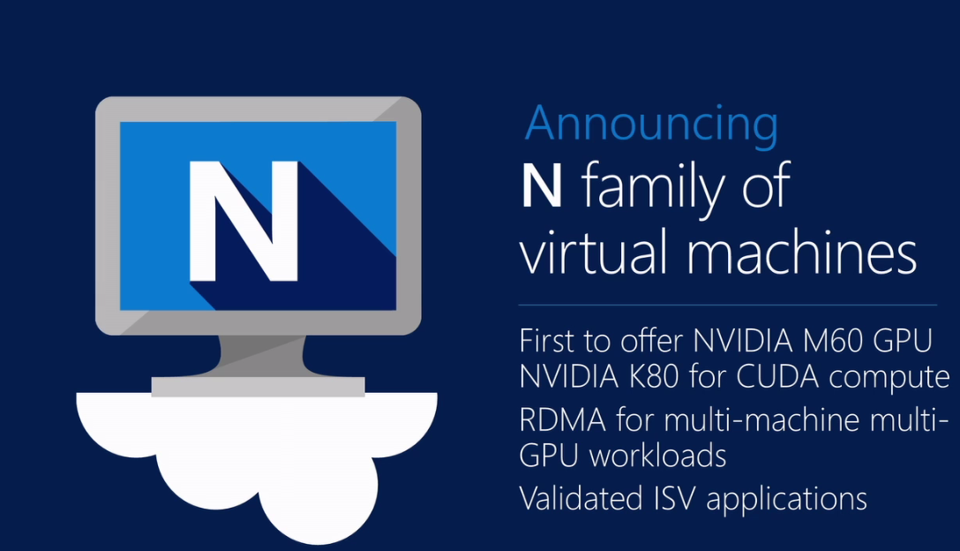

Slide 6

Machines virtuelles certifiées pour Azure
http://Azure.com/certified

Slide 7
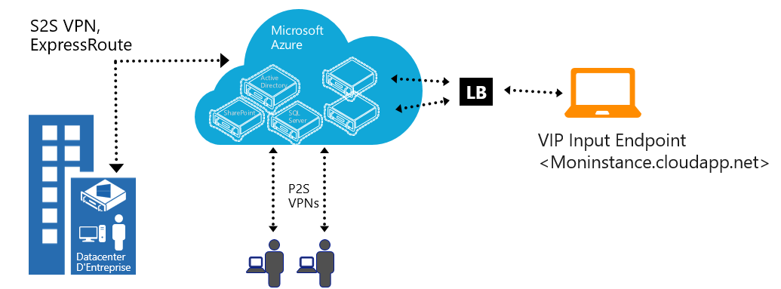
Réseaux dans Azure
Vnet, Subnet
ACL, Network Security Group
Load balancer public et interne, VIP
VPN Point à Site, VPN Site à Site
Express Route :
  point d’échange ou fournisseur d’accès
Azure Trafic Manager
Appliance virtuelles

Slide 8
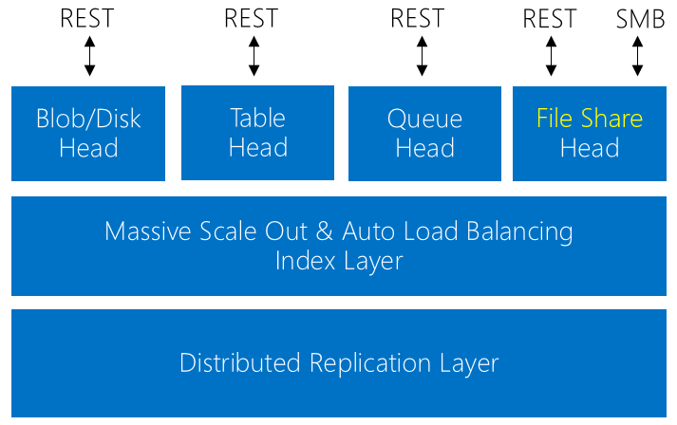
Stockage dans Azure
Compte de stockage -> container -> objet
Options de redondance
  Locally Redundant Storage (LRS) / Geographically Redundant storage (GRS)
  Read-Access Geographically Redundant Storage (RAGRS)
  Zone Redondant Storage (ZRS)
Blob | Table | Queue | File
  Clés primaires ou secondaire d’accès
Stockage Premium
Outils de copie : Azcopy…
Outils d’export/import

Slide 9
Portail(s) Azure

Slide 10



Retrouvez nos cours en ligne sur http://aka.ms/mvafr
Arnaud Lheureux
Stanislas Quastana
Pascal Sauliere
http://aka.ms/Arnaud
Twitter : @arnaudlheureux
http://aka.ms/Stanislas
Twitter : @squastana
http://aka.ms/pascals
Twitter : @psauliere

Slide 11

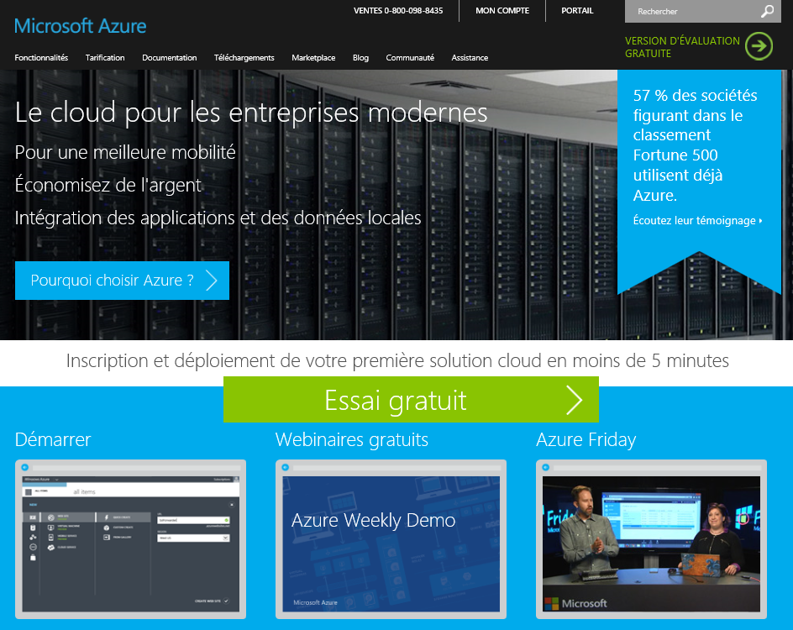

Démarrez avec votre Azure
Pour tous
Un mois d’essai offert
Pour les startups
Bizspark
Pour les abonnés MSDN
http://azure.com
  http://www.microsoft.com/bizspark/
http://aka.ms/azurepourmsdn
150€ de ressources offertes
Sans engagement
Activez vos bénéfices Azure jusqu’à 115€ de ressources mensuelles offertes
115€ /mois
x5 membres
x3 ans
= 4 175€ de ressources offertes
= 49 000€ de ressources offertes pendant un an

Slide 12
© 2015 Microsoft Corporation. All rights reserved. Microsoft, Windows, Microsoft Azure and other product names are or may be registered trademarks and/or trademarks in the U.S. and/or other countries. The information herein is for informational purposes only and represents the current view of Microsoft Corporation as of the date of this presentation. Because Microsoft must respond to changing market conditions, it should not be interpreted to be a commitment on the part of Microsoft, and Microsoft cannot guarantee the accuracy of any information provided after the date of this presentation. MICROSOFT MAKES NO WARRANTIES, EXPRESS, IMPLIED OR STATUTORY, AS TO THE INFORMATION IN THIS PRESENTATION

